Slide 1
Лекция 13
Электростатическое поле шара, проводника.
Электростатическое экранирование.
Электрическое поле полусферического заземлителя.
Шаговое напряжение.
Сопротивление изоляции коаксиального кабеля
ОмГУПС, Кафедра теоретической электротехники. ТОЭ-3. Лекция №13. Тэттэр А.Ю., Ковалева Т.В., Пономарев А.В.

Slide 2
Электростатическое поле
заряженного шара
Металлический шар радиуса R имеет заряд +q
и расположен в воздухе (ε = ε₀).
Определить зависимость напряженности электростатического поля E от расстояния от центра шара.
ОмГУПС, Кафедра теоретической электротехники. ТОЭ-3. Лекция №13. Тэттэр А.Ю., Ковалева Т.В., Пономарев А.В.

Slide 3
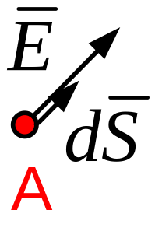
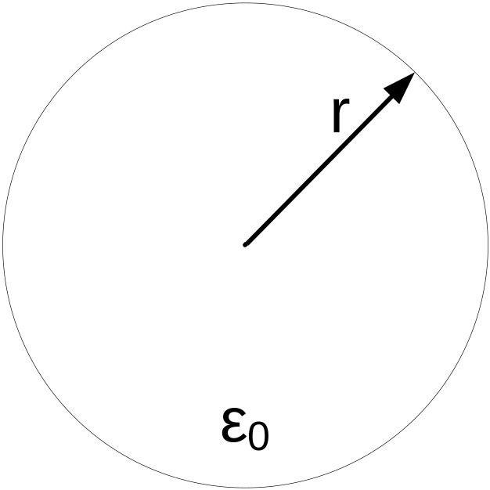
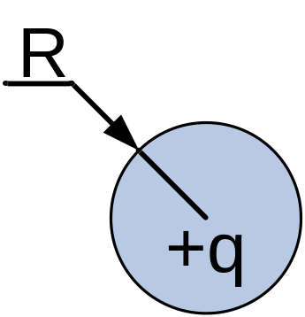
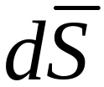

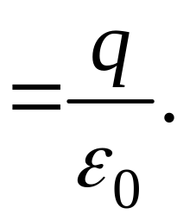
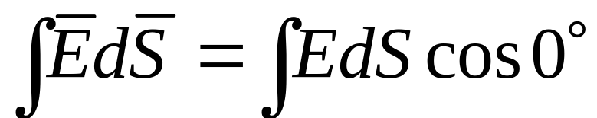
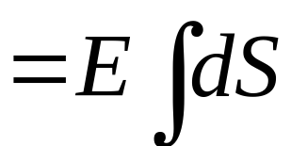
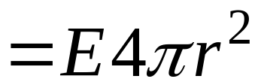
Окружим шар сферической поверхностью радиуса r.
В каждой точке этой поверхности и совпадают по направлению, а Е везде одинакова.
На основании теоремы Гаусса:
ОмГУПС, Кафедра теоретической электротехники. ТОЭ-3. Лекция №13. Тэттэр А.Ю., Ковалева Т.В., Пономарев А.В.

Slide 4
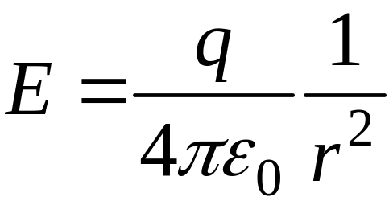
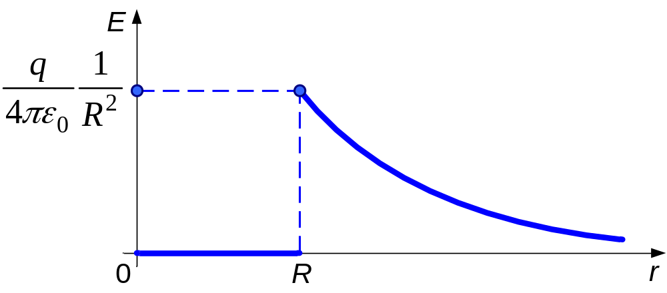
Внутри проводящего
шара E=0.
ОмГУПС, Кафедра теоретической электротехники. ТОЭ-3. Лекция №13. Тэттэр А.Ю., Ковалева Т.В., Пономарев А.В.

Slide 5
Электростатическое поле
заряженного провода
Металлический провод радиуса R и длиной ℓ несет заряд +q и расположен в воздухе (ε=ε₀).
Определить зависимость напряженности электростатического поля E от расстояния r
от оси провода.
ОмГУПС, Кафедра теоретической электротехники. ТОЭ-3. Лекция №13. Тэттэр А.Ю., Ковалева Т.В., Пономарев А.В.

Slide 6
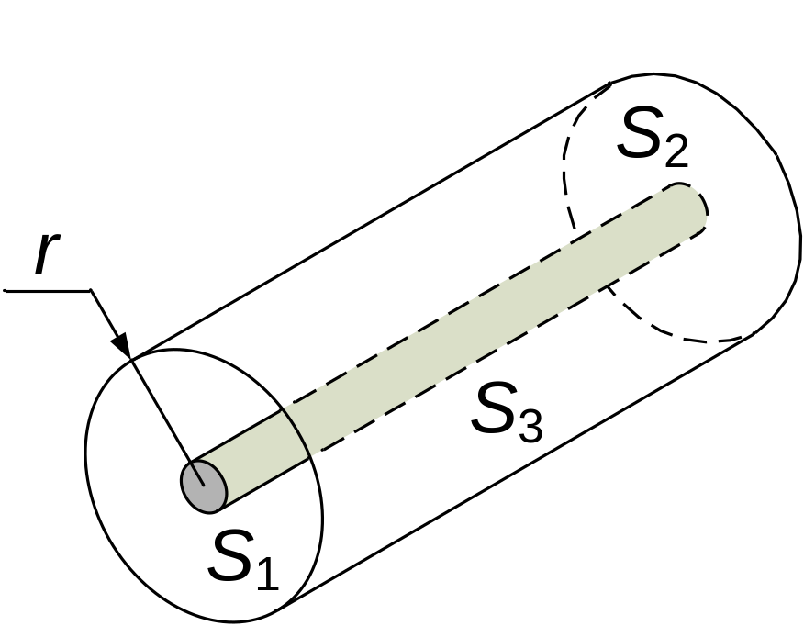
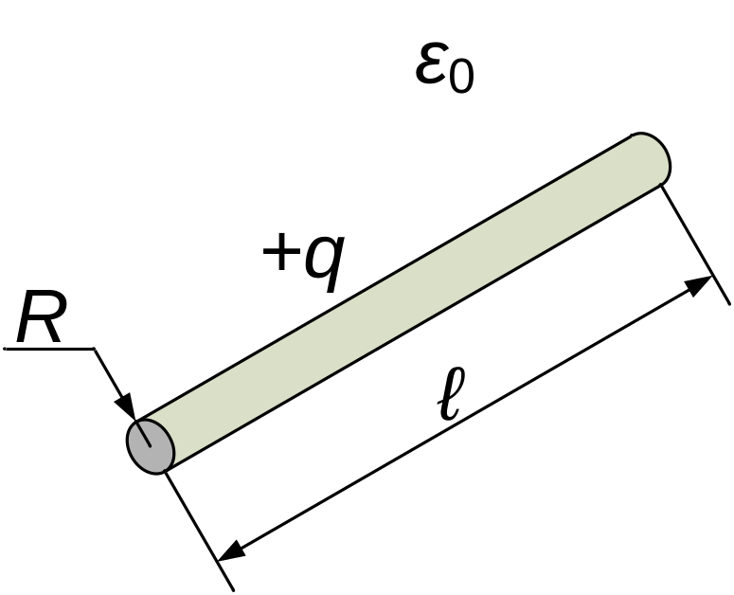
Окружим провод цилиндрической поверхностью радиуса r.
ОмГУПС, Кафедра теоретической электротехники. ТОЭ-3. Лекция №13. Тэттэр А.Ю., Ковалева Т.В., Пономарев А.В.

Slide 7
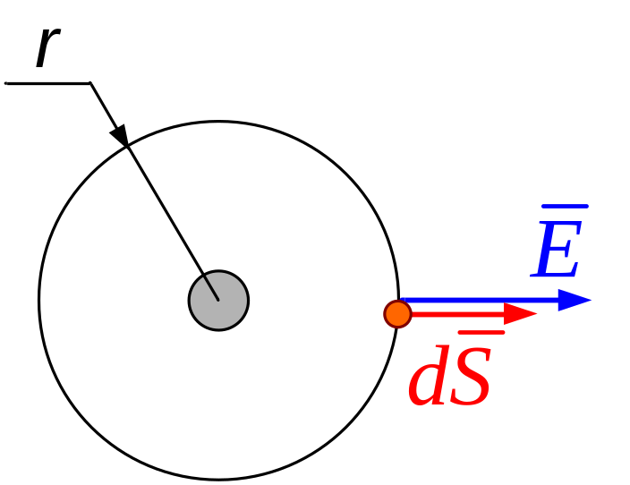


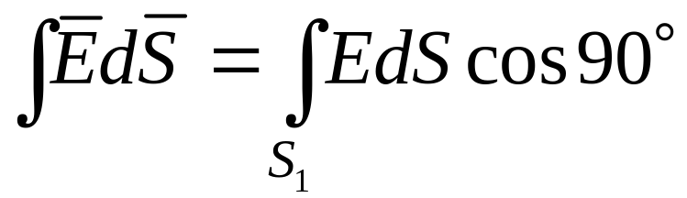
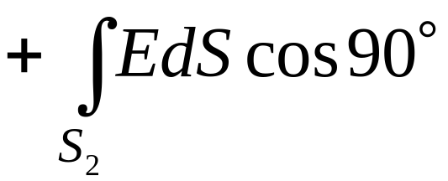
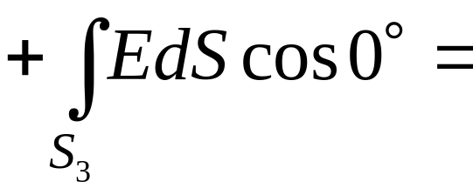
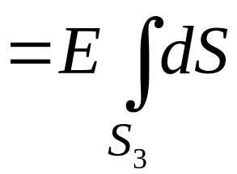

В каждой точке поверхности S₃
и совпадают
по направлению, а Е везде одинакова.
На основаниях цилиндра и перпендикулярны.
ОмГУПС, Кафедра теоретической электротехники. ТОЭ-3. Лекция №13. Тэттэр А.Ю., Ковалева Т.В., Пономарев А.В.

Slide 8
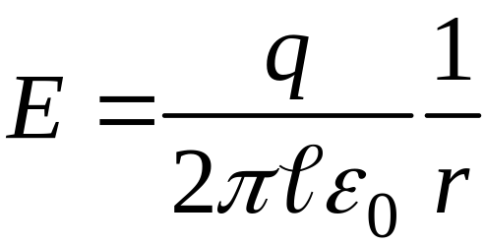
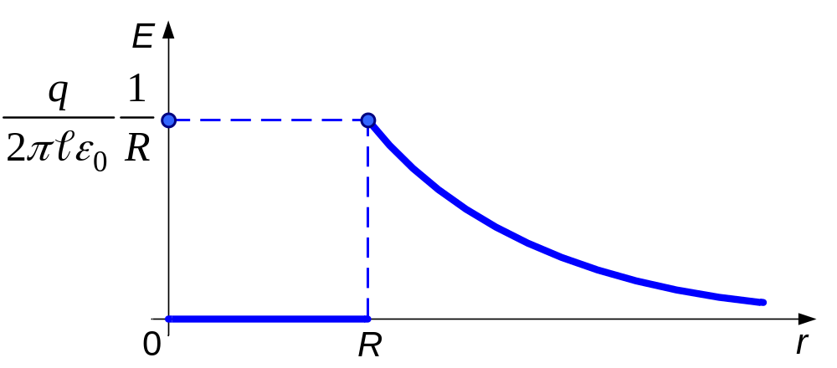
Внутри проводника Е отсутствует.
ОмГУПС, Кафедра теоретической электротехники. ТОЭ-3. Лекция №13. Тэттэр А.Ю., Ковалева Т.В., Пономарев А.В.

Slide 9
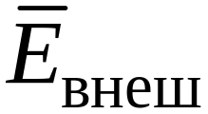
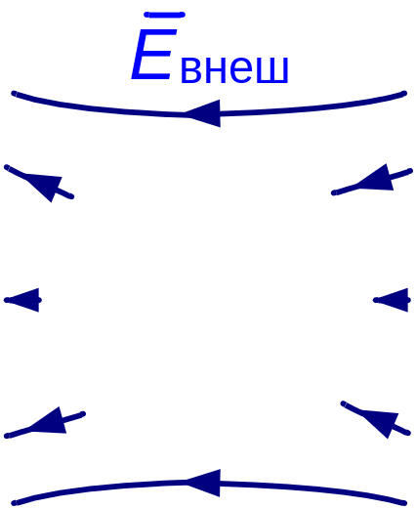
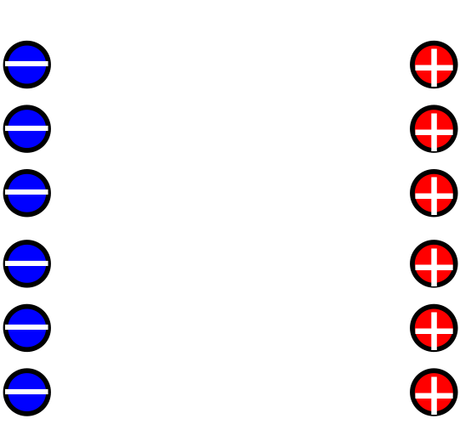
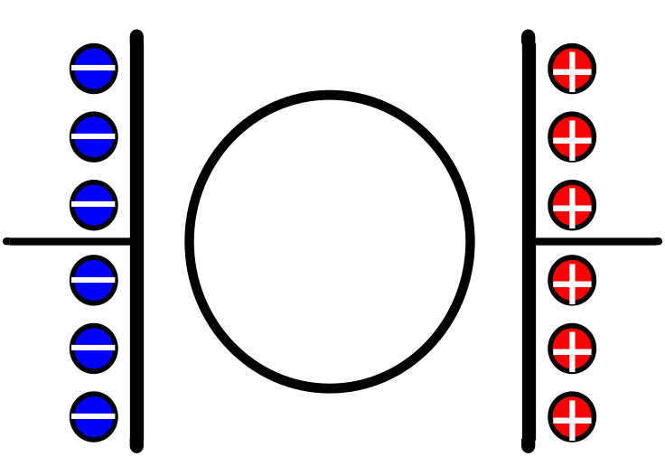
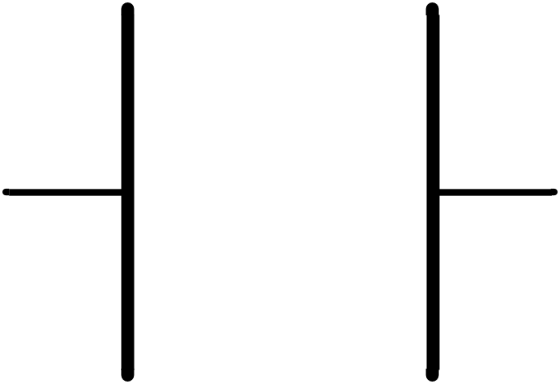
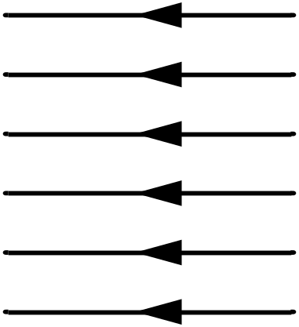
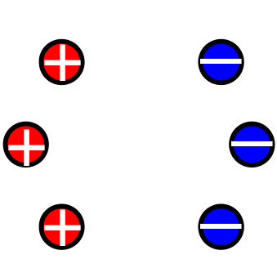
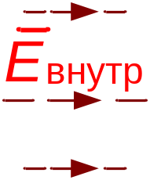
Электростатическое экранирование
Если в электростатическое поле E_{внеш} внести полое проводящее тело, то на его поверхности наводятся электрические заряды, сумма которых равна нулю.
ОмГУПС, Кафедра теоретической электротехники. ТОЭ-3. Лекция №13. Тэттэр А.Ю., Ковалева Т.В., Пономарев А.В.

Slide 10
Поле наведенных зарядов Е_{внутр} компенсирует поле внешних зарядов.
Таким образом, внутри проводящего тела электростатическое поле будет отсутствовать.
Этот эффект используется для электростатического экранирования –
защиты электрических приборов и измерительных систем от внешних полей.
ОмГУПС, Кафедра теоретической электротехники. ТОЭ-3. Лекция №13. Тэттэр А.Ю., Ковалева Т.В., Пономарев А.В.

Slide 11
С этой целью приборы помещают в замкнутые металлические оболочки, называемые экранами.
Их также можно выполнять из металлической сетки.
Для придания экрану нулевого потенциала его соединяют с землей.
Заземленный экран защищает также внешнее пространство от поля зарядов, находящихся внутри него.
ОмГУПС, Кафедра теоретической электротехники. ТОЭ-3. Лекция №13. Тэттэр А.Ю., Ковалева Т.В., Пономарев А.В.

Slide 12
Электрическое поле полусферического заземлителя. Шаговое напряжение
Нейтральную точку трехфазного трансформатора, питающего линию электропередачи, обычно заземляют.
При повреждении изоляции одного из проводов линии (пробой изоляторов) возникает ток короткого замыкания, протекающий от места повреждения через землю к нейтральной точке трансформатора.
ОмГУПС, Кафедра теоретической электротехники. ТОЭ-3. Лекция №13. Тэттэр А.Ю., Ковалева Т.В., Пономарев А.В.

Slide 13

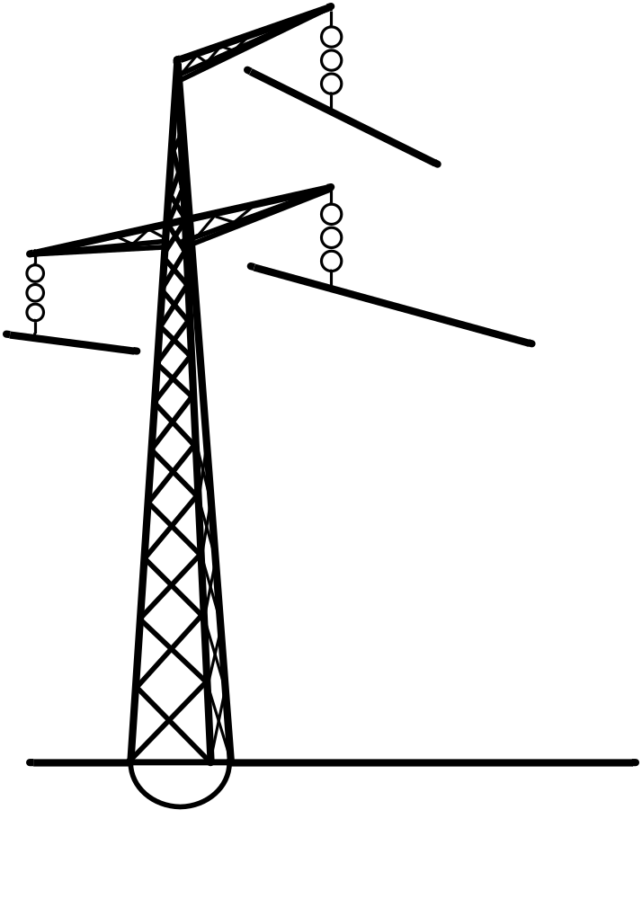
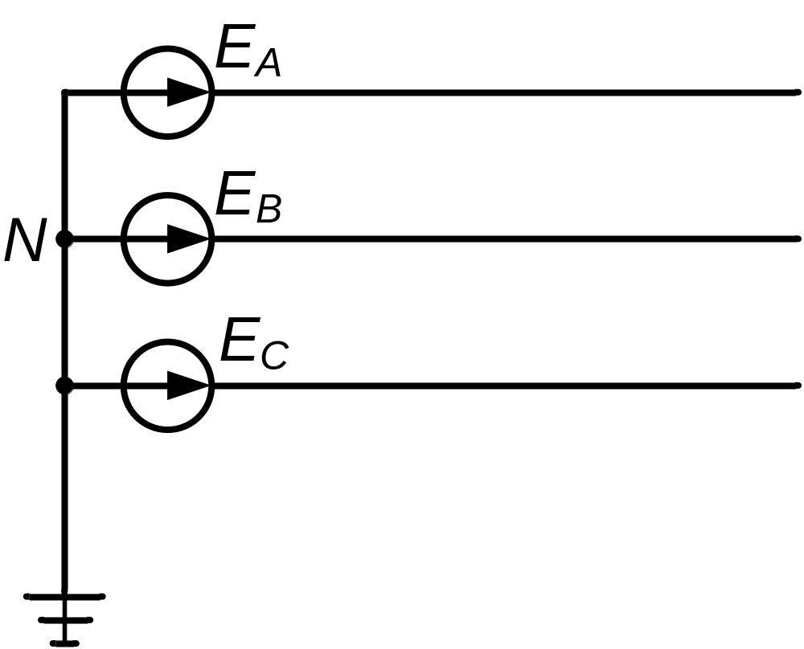


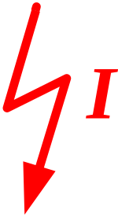

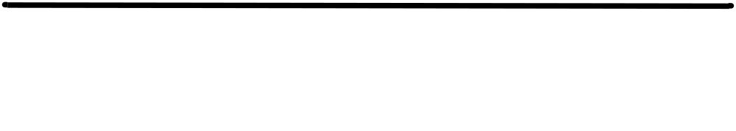


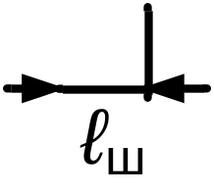
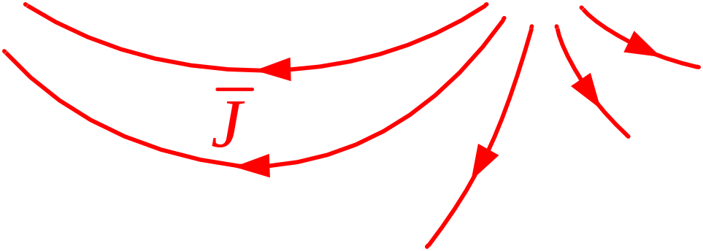
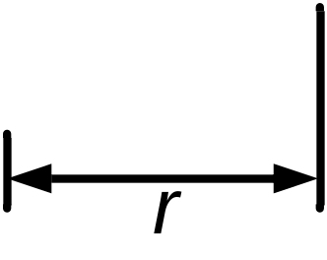
ОмГУПС, Кафедра теоретической электротехники. ТОЭ-3. Лекция №13. Тэттэр А.Ю., Ковалева Т.В., Пономарев А.В.

Slide 14
Положим, что основание опоры линии электропередачи выполнено в виде
полусферы радиуса R = 0,5 м.
Проводимость земли γ = 10^{–2} См/м.
Ток I = 100 А стекает в землю и растекается по ее толще, чтобы собраться у заземлителя нейтральной точки трансформатора.
Определим сопротивление растеканию тока r_{р} и напряжение U_{ш}, под которым может оказаться человек, приближающийся к заземлителю.
Длина шага ℓ_{ш} = 1 м.
ОмГУПС, Кафедра теоретической электротехники. ТОЭ-3. Лекция №13. Тэттэр А.Ю., Ковалева Т.В., Пономарев А.В.

Slide 15
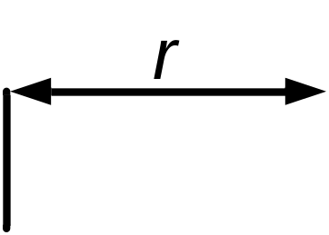
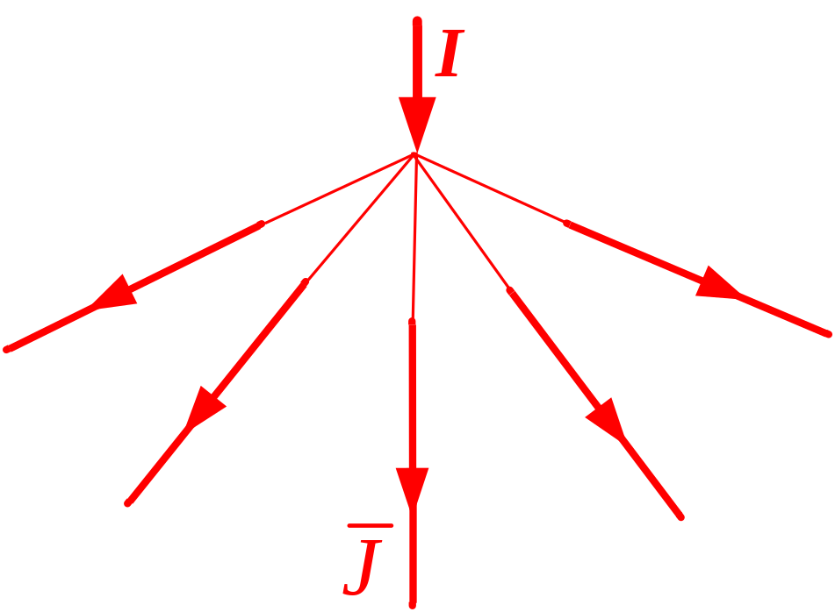
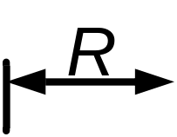

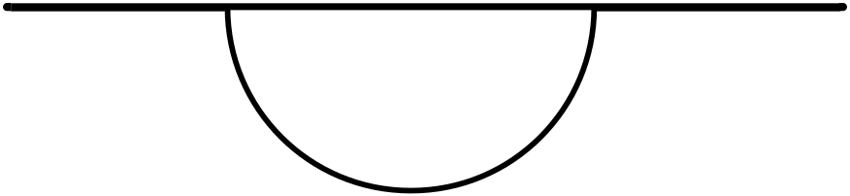
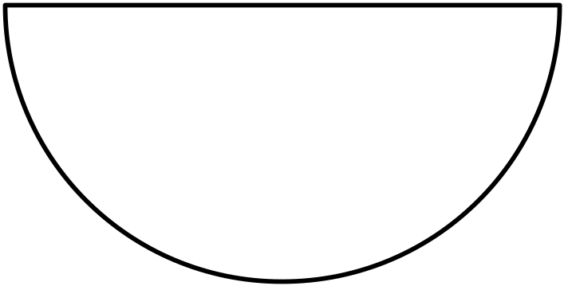
На значительном удалении от заземлителя нейтральной точки трансформатора можно считать, что ток будет равномерно растекаться
во все стороны.
Линии вектора плотности тока радиальны и нормальны по отношению к полусферической поверхности.
ОмГУПС, Кафедра теоретической электротехники. ТОЭ-3. Лекция №13. Тэттэр А.Ю., Ковалева Т.В., Пономарев А.В.

Slide 16
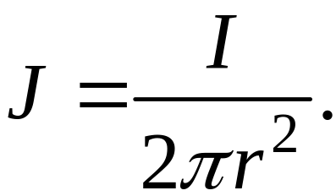
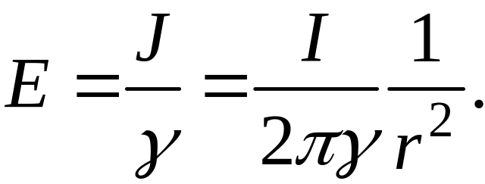
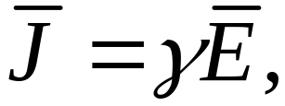
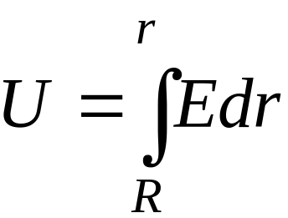
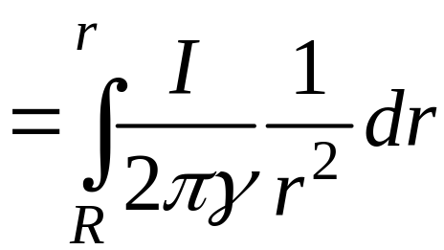
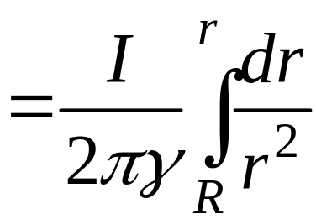
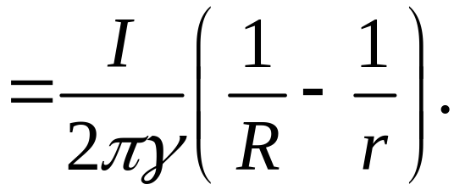
На расстоянии r от центра заземлителя значение плотности тока
По закону Ома
Напряжение между любой точкой почвы и поверхностью заземлителя при выборе пути интегрирования по радиусу
ОмГУПС, Кафедра теоретической электротехники. ТОЭ-3. Лекция №13. Тэттэр А.Ю., Ковалева Т.В., Пономарев А.В.

Slide 17
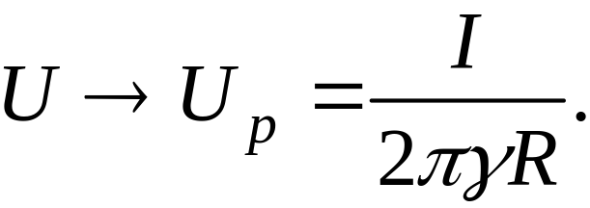

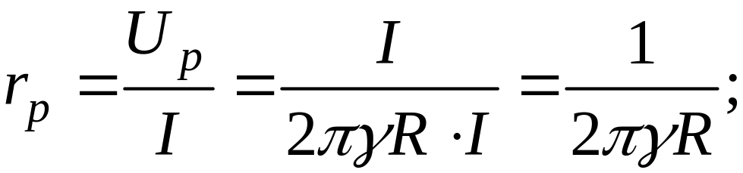
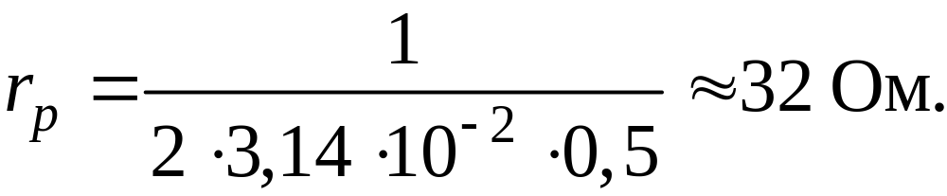
При
U_{р} – напряжение растекания.
ОмГУПС, Кафедра теоретической электротехники. ТОЭ-3. Лекция №13. Тэттэр А.Ю., Ковалева Т.В., Пономарев А.В.

Slide 18
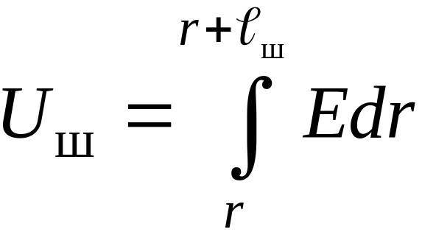



Шаговое напряжение
будет максимальным при r = R:
что смертельно опасно для жизни.
При r = 3 м U_{ш} ≈ 133 В, что также опасно.
ОмГУПС, Кафедра теоретической электротехники. ТОЭ-3. Лекция №13. Тэттэр А.Ю., Ковалева Т.В., Пономарев А.В.

Slide 19



ОмГУПС, Кафедра теоретической электротехники. ТОЭ-3. Лекция №13. Тэттэр А.Ю., Ковалева Т.В., Пономарев А.В.

Slide 20










Сопротивление изоляции
коаксиального кабеля
– удельная проводимость
изоляции;
– длина кабеля.
ОмГУПС, Кафедра теоретической электротехники. ТОЭ-3. Лекция №13. Тэттэр А.Ю., Ковалева Т.В., Пономарев А.В.

Slide 21
Линии напряженности поля и линии плотности тока утечки в изоляции можно считать направленными по радиусам.
Проведем внутри изоляции цилиндрическую поверхность, имеющую радиус r и длину ℓ
в направлении оси кабеля.
ОмГУПС, Кафедра теоретической электротехники. ТОЭ-3. Лекция №13. Тэттэр А.Ю., Ковалева Т.В., Пономарев А.В.

Slide 22







Ток утечки
Напряжение между прямым и обратным проводом:
Сопротивление изоляции
ОмГУПС, Кафедра теоретической электротехники. ТОЭ-3. Лекция №13. Тэттэр А.Ю., Ковалева Т.В., Пономарев А.В.

